Slide 1
MODEL MANAGEMENT SUBSYSTEM

Slide 2
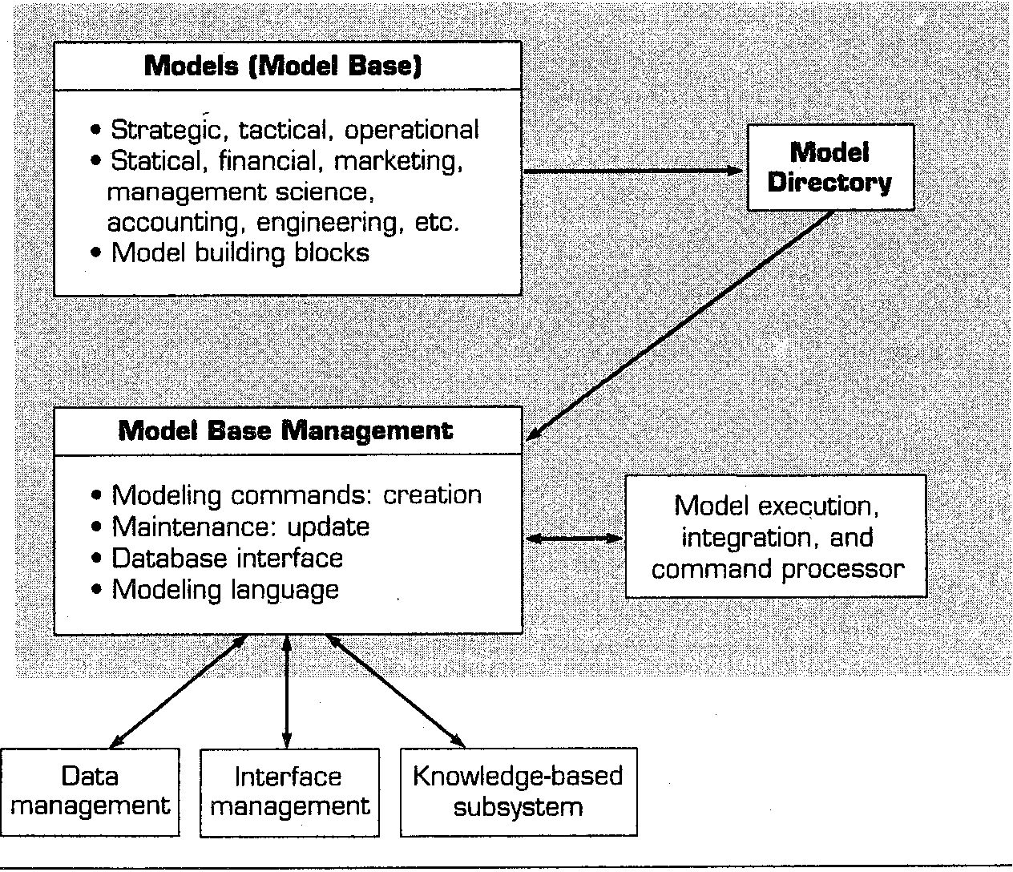
Struktur Model Management Subsystem

Slide 3
MODEL MANAGEMENT SUBSYSTEM
Model management subsystem dalam SPK terdiri dari beberapa komponen yaitu :
Model base
Model base management system
Modeling language
Model directory
Model execution, integration, dan command processor

Slide 4
MODEL BASE
Model Base (Dasar model) terdiri dari statistik umum dan khusus, finansial, peramalan, manajemen ilmu pengetahuan, dan model-model kuantitatif lain yang menyediakan kemampuan analisis di dalam SPK. Kemampuan untuk memanggil, menjalankan, mengubah, mengkombinasikan, dan memeriksa model adalah kunci kemampuan SPK yang berbeda dari eBIS lainnya. Model dalam model base dapat dibagi menjadi 4 kategori besar, yaitu:
Strategic model
Tactical model
operational model
Analytical model
Selain itu, ada juga model blok bangunan dan model rutinitas.

Slide 5
Strategic models
Digunakan untuk mendukung pertanggung jawaban rencana strategis dari management teratas. Aplikasi yang berpotensi termasuk merancang sebuah usaha e-commerce, pengembangan tujuan perusahaan, perencanaan untuk merger dan akuisisi, memilih lokasi rencana, menganalisis dampak lingkungan, dan menciptakan anggaran modal non rutin.

Slide 6
Tactical Models
Digunakan terutama oleh manajer menengah untuk membagikan dan mengendalikan sumber daya organisasI.

Slide 7
Operational Models
Digunakan untuk mendukung hari-hari kegiatan kerja organisasi. Keputusan Khas melibatkan e-commerce penerimaan transaksi, persetujuan pinjaman pribadi oleh bank, penjadwalan produksi, pengendalian persediaan, perencanaan pemeliharaan dan penjadwalan, dan kontrol kualitas.

Slide 8
Analytical Models
Digunakan untuk melakukan analisis data. Mereka termasuk model statistik, model ilmu manajemen, algoritma data mining, model keuangan, dan banyak lagi. Biasanya, analisis bisnis alat-alat yang berbasis web, maka istilah Web Analytics dan dapat dengan mudah diterapkan pada Sistem Web.

Slide 9
Model Building Blocks and Routines
Selain model strategis, taktis, dan operasional, model dasar dapat berisi blok pembentukan model dan rutinitas.

Slide 10
Model components for Building DSS
Pada tingkat yang lebih tinggi daripada membangun blok, penting untuk mempertimbangkan berbagai jenis model dan metode solusi yang diperlukan dalam DSS. Seringkali pada awal pembangunan, ada beberapa rasa jenis model yang akan dimasukkan, tapi ini bisa berubah karena lebih banyak yang belajar tentang masalah keputusan. Beberapa sistem pengembangan DSS meliputi berbagai komponen, sedangkan yang lain memiliki satu pun. Seringkali hasil dari salah satu jenis model komponen yang digunakan sebagai input yang lain. Dalam beberapa kasus, keduanya digabungkan.

Slide 11
Modelling Tools
Karena kesepakatan DSS dengan masalah semiterstruktur atau tidak terstruktur, itu sering perlu untuk menyesuaikan model, dengan menggunakan tool pemrograman dan bahasa. Beberapa contoh di antaranya adalah .NET Framework Languages, C++, and Java. Software OLAP juga bisa digunakan dalam menganalisis data.

Slide 12
MBMS
MBMS (Model Base Management System) memiliki 4 fungsi, yaitu :
  Pembuatan model, dengan menggunakan bahasa pemrograman, alat DSS dan / atau subrutin, dan blok bangunan lainnya.
  Generasi rutinitas dan laporan baru
  Model memperbarui dan mengubah
  Manipulasi data Model
MBMS mampu model yang berkaitan dengan hubungan yang tepat melalui database.

